Slide 1
클라우드 데브옵스 프론트엔드&백엔드 자바(JAVA) 풀스택 개발자 취업캠프
2024.12.30 ~ 2025.5.30

Slide 2
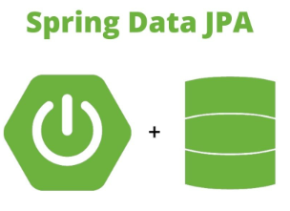
JPA(Java Persistence API)
JPA는 자바 진영에서 ORM(Object-Relational Mapping) 기술 표준으로 사용되는 인터페이스의 모음
실제적으로 구현된 것이 아니라 구현된 클래스와 매핑을 해주기 위해 사용되는 프레임워크

Slide 3
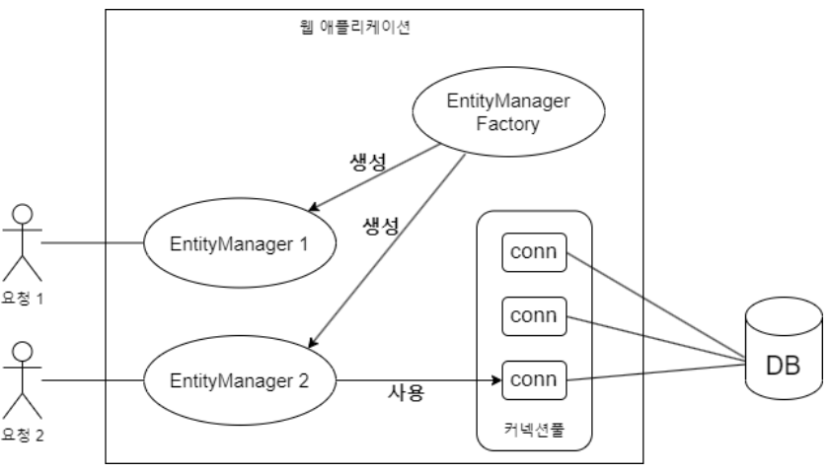
엔티티 매니저와 팩토리 관계

Slide 4
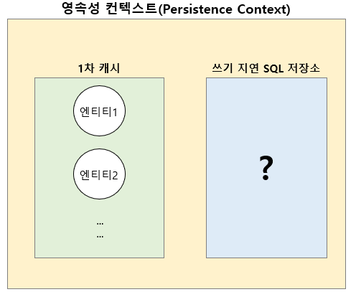
영속성 컨텍스트(Persistence Context)
쉽게 말해서 '엔티티를 영구 저장하는 환경'이다.
영속성 컨텍스트는 논리적인 개념
눈에 보이지 않음
엔티티 매니저를 통해 영속성 컨텍스트에 접근

Slide 5
엔티티 생명주기
비영속(new/transient) = 영속성 컨텍스트와 전혀 관계가 없는 상태
영속(managed) = 영속성 컨텍스트에 저장된 상태
준영속(detached) = 영속성 컨텍스트에 저장되었다가 분리된 상태
삭제(removed) = 삭제된 상태

Slide 6
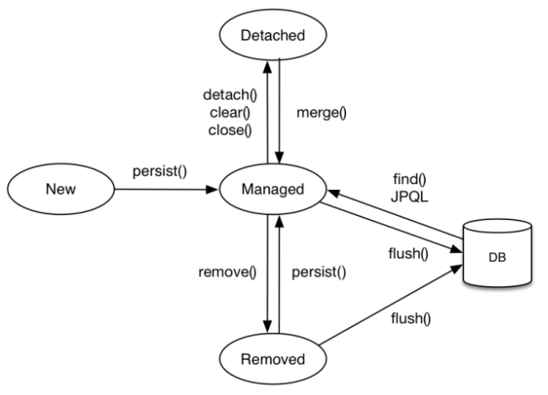
엔티티 생명주기

Slide 7
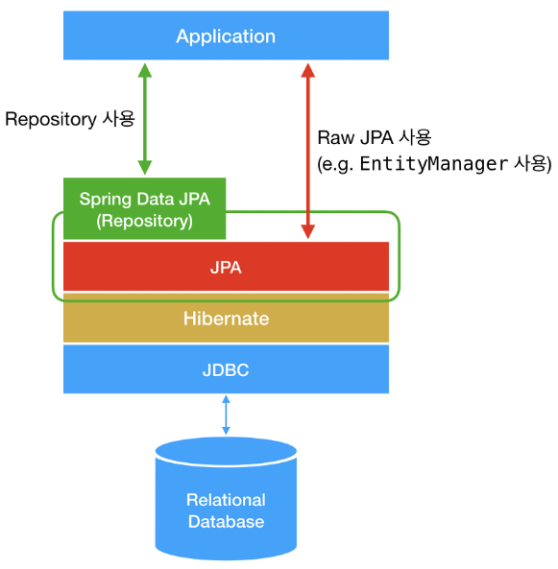
Spring data JPA 프레임워크

Slide 8
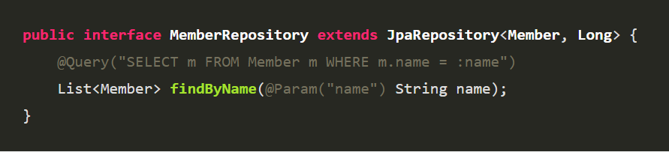
@Query 사용법1: JPQL로 작성하는 방법
@Query 안에 JPQL로 작성하는 방식이다.
:name은 파라미터 바인딩(값을 전달할 자리)하고 @Param으로 메서드 매개변수와 쿼리의 파라미터를 연결한다.

Slide 9
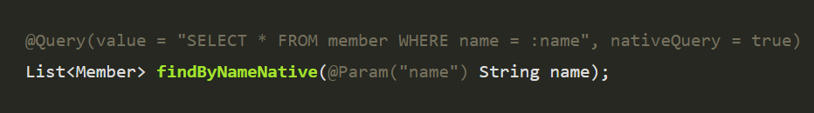
@Query 사용 방법 2, Native Query (SQL)
nativeQuery = true를 추가하면 SQL을 그대로 사용할 수 있다.주의할 점은 테이블 이름과 컬럼명이 DB에 실제 존재하는 이름이어야 한다.

Slide 10
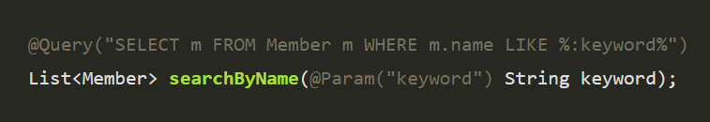
@Query 예: 이름에 특정 키워드가 포함된 회원 검색하는 경우

Slide 11
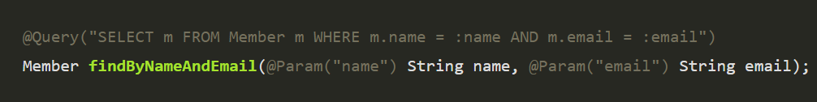
2개 이상의 조건을 가진 쿼리일 경우

Slide 12
쿼리 방식 비교1
JPQL (Java Persistence Query Language)
엔티티 기준으로 SQL과 비슷한 쿼리 작성
@Query("SELECT u FROM Users u WHERE u.name = :name")
데이터베이스 독립적, SQL과 유사
복잡한 SQL은 작성이 어려울 수도 있음

Slide 13
쿼리 방식 비교2
Native Query
순수 SQL을 직접 실행
@Query(value = "SELECT * FROM users WHERE name = :name", nativeQuery = true)
최적화된 SQL 사용 가능, 복잡한 쿼리 작성 가능
DB 종속적, 유지보수

Slide 14
쿼리 방식 비교3
메서드 이름 기반 쿼리 (Method Query Derivation)
(우리 수업에는 쿼리메서드로 했음)
메서드명을 분석해 자동으로 SQL 생성
findByName(String name)
간단한 CRUD에 적합, 유지보수 쉬움
복잡한 쿼리는 어려움

Slide 15
Querydsl 이란?
Querydsl은 하이버네이트 쿼리 언어(HQL: Hibernate Query Language)의 쿼리를 typesafe 하게 생성 및 관리해주는 프레임워크이다.
Querydsl은 정적 타입을 이용하여 SQL과 같은 쿼리를 생성할 수 있게 해 준다.

Slide 16
Querydsl
Querydsl이 등장하기 이전에는 Mybatis, JPQL, Criteria 등 문자열 형태로 쿼리문을 작성하여 컴파일 시에 오류를 발견하는 것이 불가능했다.
하지만, Querydsl은 자바코드로 SQL문을 작성할 수 있어 컴파일 시에 오류가 발생하여 잘못된 쿼리가 실행되는 것을 방지할 수 있다.

Slide 17
Querydsl의 장점
QueryDSL은 쿼리를 코드를 통해 작성하기 때문에 오타가 발생할 확률이 줄고, 객체 지향적으로 개발할 수 있다.
컴파일 단계에서도 오류를 빠르게 발견할 수 있다.

Slide 18
Querydsl의 이야기1
결론부터 말하면, QueryDSL은 거의 죽은 프로젝트이다.
신규 프로젝트를 개발한다면, Spring에서 지원도 하고 유지보수도 활발한 JOOQ를 사용하자.
JPA + JOOQ를 사용한 개발도 가능하다.

Slide 19
Querydsl의 이야기2
두 기술은 다른 기반을 가지고 있기 때문에 둘을 비교하는 것은 맞지 않습니다.
jOOQ의 경우에는 SQL 자체를 편리하게 만드는 것이 목적이고, Querydsl의 경우 JPA의 JPQL을 편리하게 만드는 것이 목적입니다. (Querydsl이 다양한 목표를 가지고 만들어졌지만 실질적으로 JPQL에 주로 사용됩니다.)
jOOQ는 데이터베이스 테이블을 기반으로 쿼리용 파일을 만들어냅니다. 반면에 Querydsl은 JPA 자바 엔티티 객체를 기반으로 쿼리용 파일을 만들어냅니다.
따라서 만약 JPA를 사용하지 않는다면 MyBatis 또는 jOOQ를 사용하시면 되고, JPA의 JPQL을 편리하게 다루고 싶다면 Querydsl을 사용하시면 됩니다.
이것은 저의 생각이지만 국내에서는 SQL을 다루는 기술에서 MyBatis가 큰 우위를 점하고 있어서, jOOQ를 사용하는 곳을 찾기 어렵다 생각합니다. (김영한님 글 발취)

Slide 20
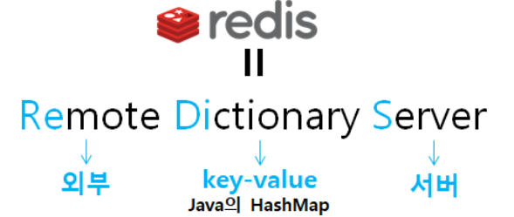
특강: 레디스

Slide 21
레디스 (Redis : Remote Dictionary Server)
in-memory 형태의 No-SQL로써 Key-Value 쌍의 해쉬 맵 형태의 데이터베이스입니다.
in-memory: disk가 아닌 memory에 저장하기 때문에 disk I/O 작업이 발생하지 않아 속도가 빠르며, 휘발성입니다.
No-SQL: Not Only SQL를 뜻하며 RDBMS에 비해 속도가 빠른 장점이 있습니다.
우리 프로젝트에서는 확장성을 고려하여 다양한 자료형과 백업 및 복구 기능 등 다양한 측면에서 Redis가 좋다고 판단되어 Redis를 선택하게 되었습니다.

Slide 22
특강: H2 In-Memory Mode
테스트 환경: 인메모리 모드는 테스트 환경에서 데이터베이스를 임시로 사용하는 데 유용하다. 테스트를 위해 별도의 데이터베이스를 설치하거나 구성할 필요 없이 메모리에서 데이터를 처리할 수 있다.
성능: 디스크에 데이터를 저장하는 것보다 메모리에서 데이터를 처리하므로, I/O 비용이 절약되고 더 빠른 성능을 제공할 수 있다.
임시 데이터: 임시로 생성되는 데이터나 세션 관리와 같이 영구 저장이 필요하지 않은 데이터를 처리할 때 편리하다.

Slide 23
H2 In-Memory Mode 단점
인메모리 모드는 임시 데이터 처리나 테스트 환경에서 유용한 기능을 제공한다. 그러나 주의해야 할 점은 데이터가 메모리에만 저장되기 때문에 서버를 재시작하거나 연결이 종료되면 데이터가 모두 사라진다는 점이다.

